Slide 1
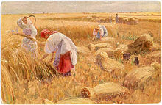
מתנות עניים דברים פרק כ"ד,יט-כב
Notes:
דברים כד,
יט כִּי תִקְצֹר קְצִירְךָ בְשָׂדֶךָ
וְשָׁכַחְתָּ עֹמֶר בַּשָּׂדֶה,
לֹא תָשׁוּב לְקַחְתּוֹ--לַגֵּר לַיָּתוֹם וְלָאַלְמָנָה, יִהְיֶה:
לְמַעַן יְבָרֶכְךָ יְהוָה אֱלֹהֶיךָ, בְּכֹל מַעֲשֵׂה יָדֶיךָ. {ס}
כ כִּי תַחְבֹּט זֵיתְךָ,
לֹא תְפַאֵר אַחֲרֶיךָ: לַגֵּר לַיָּתוֹם וְלָאַלְמָנָה, יִהְיֶה.
כא כִּי תִבְצֹר כַּרְמְךָ, לֹא תְעוֹלֵל אַחֲרֶיךָ: לַגֵּר לַיָּתוֹם וְלָאַלְמָנָה, יִהְיֶה. כב וְזָכַרְתָּ, כִּי-עֶבֶד הָיִיתָ בְּאֶרֶץ מִצְרָיִם; עַל-כֵּן אָנֹכִי מְצַוְּךָ, לַעֲשׂוֹת, אֶת-הַדָּבָר, הַזֶּה.

Slide 2
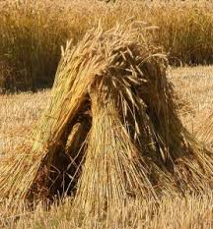
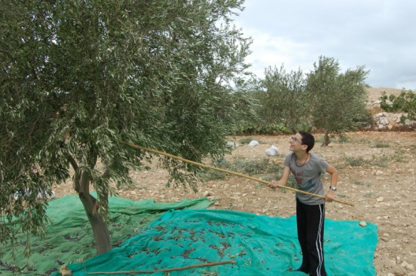
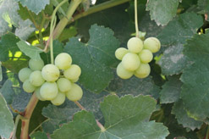
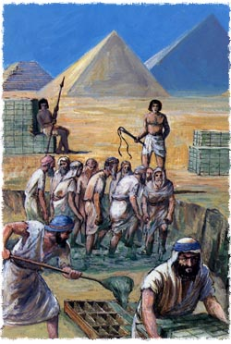
המצווה | מקור בתורה: דברים כ"ד | הסבר
שכחה שכר | יט: כִּי תִקְצֹר קְצִירְךָ בְשָׂדֶךָ וְשָׁכַחְתָּ עֹמֶר בַּשָּׂדֶה לֹא תָשׁוּב לְקַחְתּוֹ לַגֵּר לַיָּתוֹם וְלָאַלְמָנָה יִהְיֶה: לְמַעַן יְבָרֶכְךָ ה' אֱלֹקיךָ, בְּכֹל מַעֲשֵׂה יָדֶיךָ. | אדם שאסף את העומרים בגמר הקציר וגילה ששכח עומר (חבילת תבואה) לא יחזור לקחתו, אלא ישאיר לעניים.
פאה | כ: כִּי תַחְבֹּט זֵיתְךָ, לֹא תְפַאֵר אַחֲרֶיךָ: לַגֵּר לַיָּתוֹם וְלָאַלְמָנָה, יִהְיֶה. | אדם שחבט בעץ הזית שלו כדי למסוק (לקטוף זיתים) ישאיר את צמרת העץ עם זיתים.
עוללות | כא: כִּי תִבְצֹר כַּרְמְךָ, לֹא תְעוֹלֵל אַחֲרֶיךָ: לַגֵּר לַיָּתוֹם וְלָאַלְמָנָה, יִהְיֶה. | אדם שבוצר (קוטף) ענבים בכרם שלו, לא יבצור את האשכולות הקטנים שיש בהם מעט ענבים.
זכרון שיעבוד מצרים | כב וְזָכַרְתָּ, כִּי-עֶבֶד הָיִיתָ בְּאֶרֶץ מִצְרָיִם; עַל-כֵּן אָנֹכִי מְצַוְּךָ, לַעֲשׂוֹת, אֶת-הַדָּבָר, הַזֶּה. | במצרים היינו זרים ועבדים לפרעה. היינו החלשים בחברה. זכרון סבלנו בעבר יגרום לנו להתייחס בהתחשבות לזולת.

Slide 3
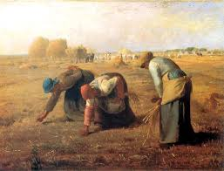
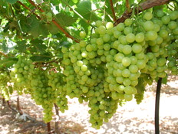
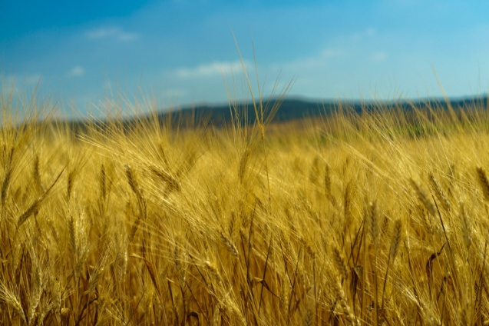
מצווה | מקור בתורה: ויקרא י"ט | הסבר
פאה | ט. וּבְקֻצְרְכֶם אֶת קְצִיר אַרְצְכֶם, לֹא תְכַלֶּה פְּאַת שָׂדְךָ לִקְצֹר. | קצה בשדה שלא קוצרים, אלא העני יבוא ויקצור.
לקט | וְלֶקֶט קְצִירְךָ לֹא תְלַקֵּט. | שבלים שנשרו בשעת הקציר, אין אוספים אותם.
עוללות | י. וְכַרְמְךָ לֹא תְעוֹלֵל, | אשכולות קטנים שיש בהם מעט ענבים, אין בוצרים. העני יבוא ויבצור.
פרט | וּפֶרֶט כַּרְמְךָ לֹא תְלַקֵּט: | גרגרי ענבים שנשרו בשעת הבציר, אין אוספים אותם.
לעני
וְלַגֵּר
תַּעֲזֹב
אֹתָם.
אֲנִי ה' אֱלֹקיכֶם.
מתנות בשדה מתנות בכרם:

Slide 4
שאלות
מה מוסיפה התורה בפסוקים בחומש דברים על הנאמר בנוגע למתנות עניים בחומש ויקרא?
2. כיצד באים לידי ביטוי עקרונות הצדקה במתנות עניים?

Slide 5
תשובות
1. א. דיני שכחה לא נזכרו בחומש ויקרא.
ב. הרחבת הזכאים לקבלת המתנות לעניים גם ליתום ולאלמנה, ולא רק לעני ולגר.
ג. הבטחת שכר למי שיקיים את המצווה, שיתברך בכל מה שיש לו.
2. תועלת - לעני יש מה לאכול וממה להתפרנס.
כבוד – העני מגיע בגמר הקציר וקוצר או בוצר ואוסף מהיבול בעצמו, והוא לא מקבל דברים
ישירות מבעל השדה. בכך נמנעת ממנו בושה והכבוד שלו נשמר.
חינוך – בעל השדה מתחנך לא להיות אנוכי, אלא יתחשב באנשים הזקוקים לעזרה.
הערה: מצוות שכחה יכולה להתממש רק כאשר בעל השדה שכח בטעות ולא בכוונה
עומר בשדה. זו אינה מצווה שאפשר להתכוון לקיים אותה. את שאר מתנות העניים אדם
מקיים מדעתו (בכוונה) ולא משכחה.

